Slide 1
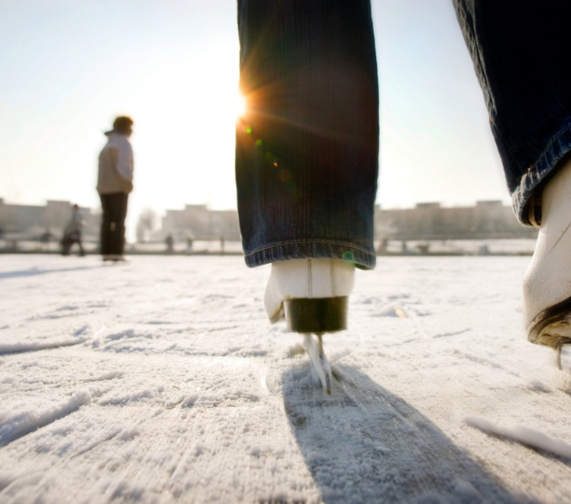
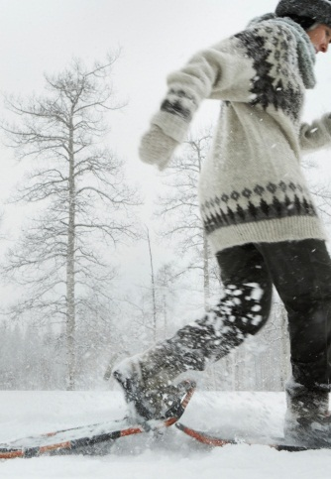
Позволете на Margie да планира следващата ви зимна ваканция!
Margie’s Travel е водещата фирма, към която трябва да се обърнете при желание. Тя обслужва окръга от повече от 20 години! Ние сме горди със себе си и със своите високи стандарти на обслужване, както и с ненадминатата си репутация пред клиентите.
margie’s travel
margie’s travel
Солунска 23
София 12345
+3592-123-456
www.margiestravel.com
Notes:
За да промените тази брошура, заместете нашия примерен текст със свой текст. Ако предпочитате да започнете на чисто, натиснете бутона ''Нов слайд" в раздела "Начало", за да вмъкнете нова страница. Сега въведете текста и картините си в празните контейнери. Ако имате нужда от още контейнери за заглавия, подзаглавия или основен текст, копирайте някой от съществуващите контейнери и след това плъзнете новия контейнер на мястото му.
А забелязахте ли, че сме сложили знаци, по които да сгъвате? Те са съвсем бледи, но ако не искате да се виждат на брошурата ви, изберете ги и ги изтрийте, преди да печатате.

Slide 2
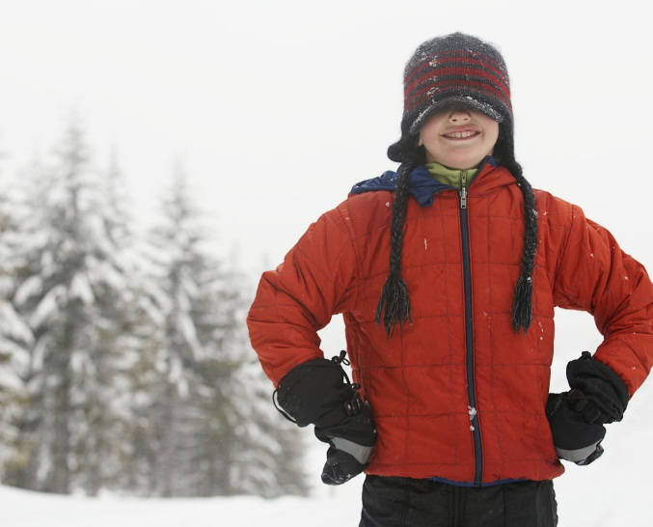
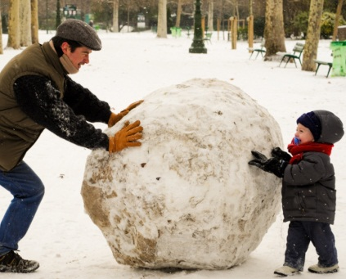
Margie’s Travel ви предлага следното:
"Препоръчваме Margie’s Travel на всички, които ще ни чуят. Те предвиждаха всяка нужда и решаваха всички възможни затруднения."
- Боряна Боянова
Нашите услуги включват:
Резервации за всякакви видове пътувания
Бързи, изчерпателни и компетентни отговори на обажданията и въпросите си
Находчиви и осведомени агенти
Международни услуги
Бързо вадене на паспорт
Планиране на екскурзии
Уреждане на хотели, самолети, транспорт
Застраховка за пътуване
Боряна Боянова и нейното семейство никога не са напускали родния си град и искаха да направят зимно пътешествие, но се притесняваха да не се разболеят или изгубят в непозната страна. Нашият представител направи план за перфектната ваканция, включително списъци за проверка, доверени контакти на мястото, където ще е ваканцията, както и други ресурси. Семейството се върна отпочинало и готово за още пътешествия.
Ние не правим просто резервации за пътуването ви; ние можем да ви помогнем да изпълните мечтите си за пътешествие, ако ни кажете какво изживяване търсите.
Гордеем се, че сме предпочитаната туристическа агенция за местни фирми като: Northwind Traders, Contoso Limited и Adventure Works.

